Slide 1
CALDERA DE CALEFACCIÓN POR AGUA CALIENTE
Clase N° 01
01 – SEPTIEMBRE - 2020

Slide 2


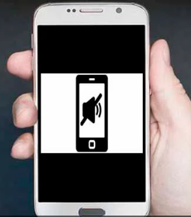

Condiciones favorables para la clase
Mantén todos tus sentidos activos
Práctica la puntualidad
Mantén tus dispositivos electrónicos en silencio
Respeta el turno de participación
Notes:
Tiempo: máximo 2% de los minutos de la clase
El docente:
Monitorea las condiciones favorables para la clase.
Invita a los estudiantes a practicar las condiciones favorables para la clase, en caso de ser necesario.

Slide 3
PRESENTACIÓN DE LA CLASE
Aprendizaje Esperado:
Criterios de Evaluación:
Contenidos:
Notes:
Tiempo: máximo 3% de los minutos de la clase
El docente:
- Recuerda a los estudiantes el aprendizaje esperado, los criterios de evaluación y los contenidos a abordar en la clase.

Slide 4
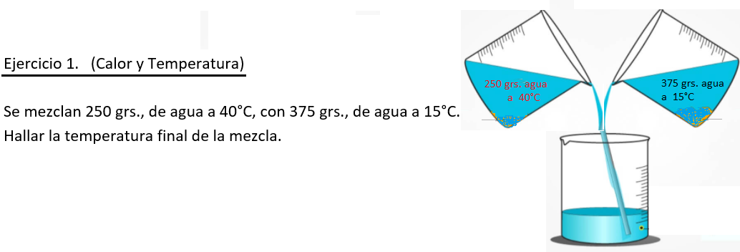
Momento para recordar
Notes:
Se debe considerar como máximo el 5% de los minutos de la clase para activar los aprendizaje previos de los estudiantes a través de una actividad de aprendizaje inicial.

Slide 5
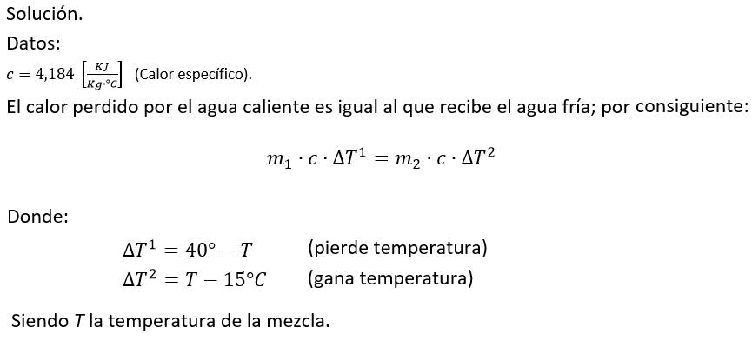
Momento para recordar
Notes:
Se debe considerar como máximo el 5% de los minutos de la clase para activar los aprendizaje previos de los estudiantes a través de una actividad de aprendizaje inicial.

Slide 6
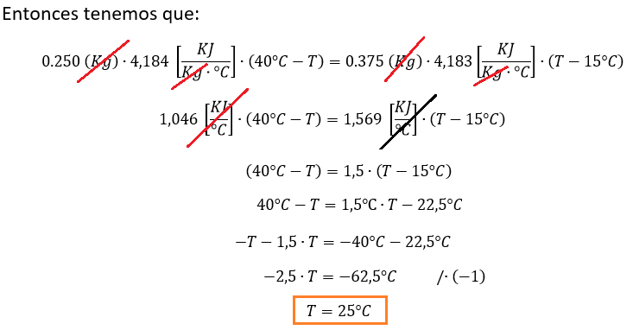
Momento para recordar
Notes:
Se debe considerar como máximo el 5% de los minutos de la clase para activar los aprendizaje previos de los estudiantes a través de una actividad de aprendizaje inicial.

Slide 7
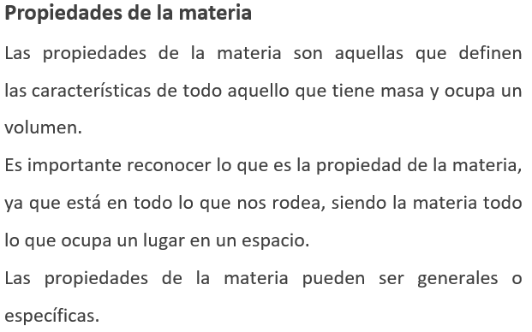
Momento para conocer
Notes:
Se debe considerar como máximo el 40% de los minutos de la clase para abordar los contenidos, ideas, procedimientos, teorías, postulados, etc.

Slide 8
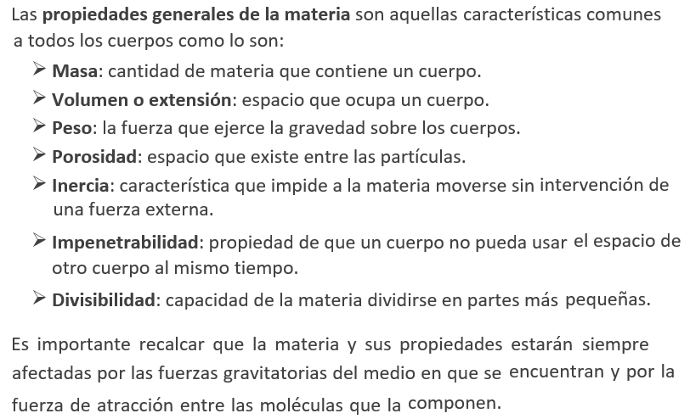
Momento para conocer
Notes:
Se debe considerar como máximo el 40% de los minutos de la clase para abordar los contenidos, ideas, procedimientos, teorías, postulados, etc.

Slide 9
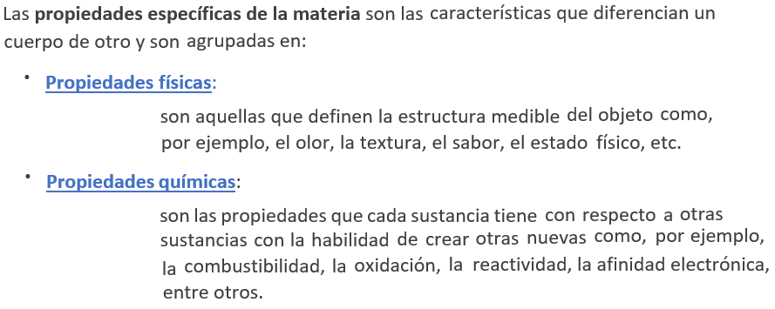
Momento para conocer
Notes:
Se debe considerar como máximo el 40% de los minutos de la clase para abordar los contenidos, ideas, procedimientos, teorías, postulados, etc.

Slide 10
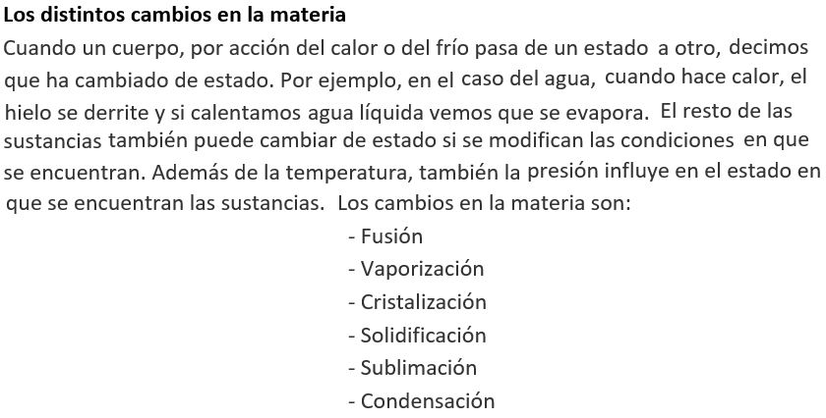
Momento para conocer
Notes:
Se debe considerar como máximo el 40% de los minutos de la clase para abordar los contenidos, ideas, procedimientos, teorías, postulados, etc.

Slide 11
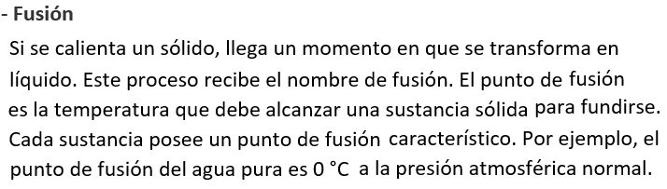
Momento para conocer
Notes:
Se debe considerar como máximo el 40% de los minutos de la clase para abordar los contenidos, ideas, procedimientos, teorías, postulados, etc.

Slide 12
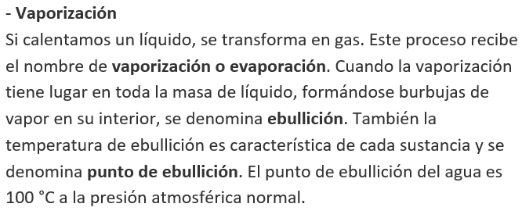
Momento para conocer
Notes:
Se debe considerar como máximo el 40% de los minutos de la clase para abordar los contenidos, ideas, procedimientos, teorías, postulados, etc.

Slide 13
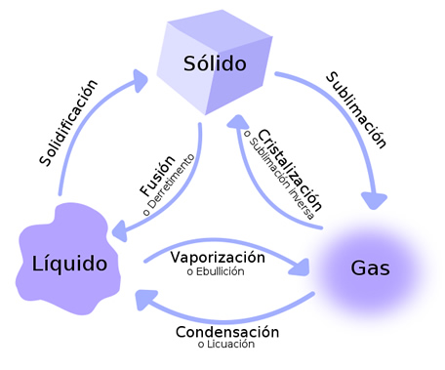
Momento para conocer
Notes:
Se debe considerar como máximo el 40% de los minutos de la clase para abordar los contenidos, ideas, procedimientos, teorías, postulados, etc.

Slide 14
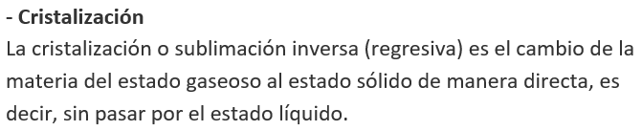
Momento para conocer
Notes:
Se debe considerar como máximo el 40% de los minutos de la clase para abordar los contenidos, ideas, procedimientos, teorías, postulados, etc.

Slide 15
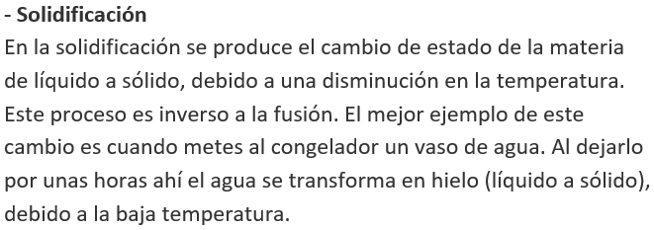
Momento para conocer
Notes:
Se debe considerar como máximo el 40% de los minutos de la clase para abordar los contenidos, ideas, procedimientos, teorías, postulados, etc.

Slide 16
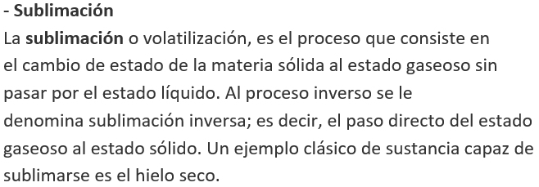
Momento para conocer
Notes:
Se debe considerar como máximo el 40% de los minutos de la clase para abordar los contenidos, ideas, procedimientos, teorías, postulados, etc.

Slide 17
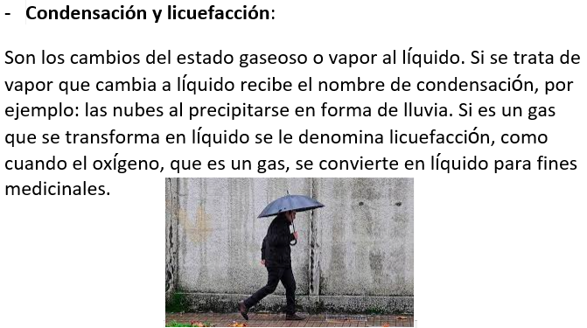
Momento para conocer
Notes:
Se debe considerar como máximo el 40% de los minutos de la clase para abordar los contenidos, ideas, procedimientos, teorías, postulados, etc.

Slide 18
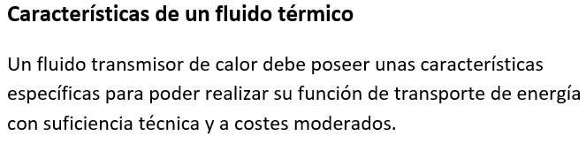
Momento para conocer
Notes:
Se debe considerar como máximo el 40% de los minutos de la clase para abordar los contenidos, ideas, procedimientos, teorías, postulados, etc.

Slide 19
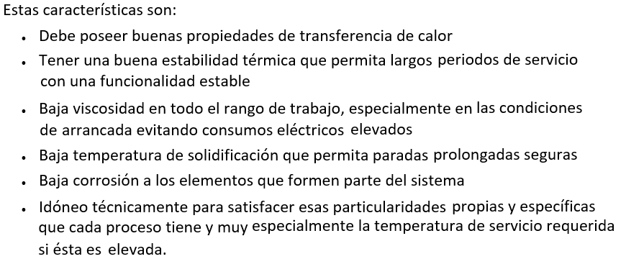
Momento para conocer
Notes:
Se debe considerar como máximo el 40% de los minutos de la clase para abordar los contenidos, ideas, procedimientos, teorías, postulados, etc.

Slide 20
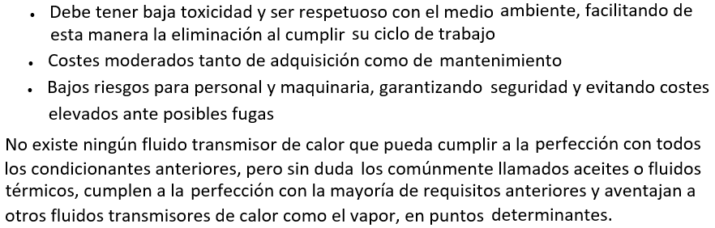
Momento para conocer
Notes:
Se debe considerar como máximo el 40% de los minutos de la clase para abordar los contenidos, ideas, procedimientos, teorías, postulados, etc.

Slide 21
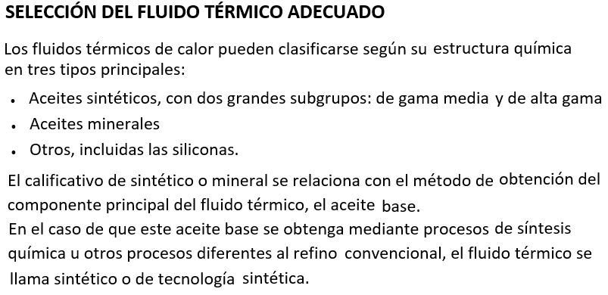
Momento para conocer
Notes:
Se debe considerar como máximo el 40% de los minutos de la clase para abordar los contenidos, ideas, procedimientos, teorías, postulados, etc.

Slide 22
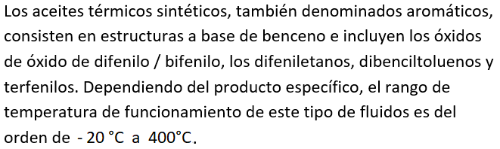
Momento para conocer
Notes:
Se debe considerar como máximo el 40% de los minutos de la clase para abordar los contenidos, ideas, procedimientos, teorías, postulados, etc.

Slide 23
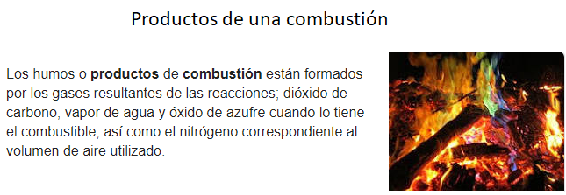
Momento para conocer
Notes:
Se debe considerar como máximo el 40% de los minutos de la clase para abordar los contenidos, ideas, procedimientos, teorías, postulados, etc.

Slide 24
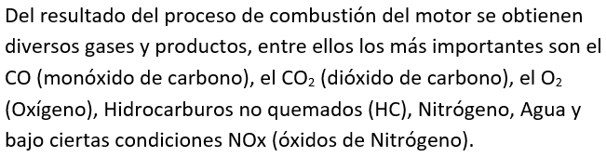
Momento para conocer
Notes:
Se debe considerar como máximo el 40% de los minutos de la clase para abordar los contenidos, ideas, procedimientos, teorías, postulados, etc.

Slide 25
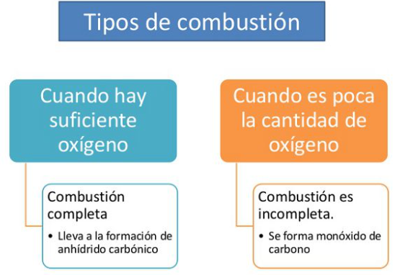
Momento para conocer
Notes:
Se debe considerar como máximo el 40% de los minutos de la clase para abordar los contenidos, ideas, procedimientos, teorías, postulados, etc.

Slide 26
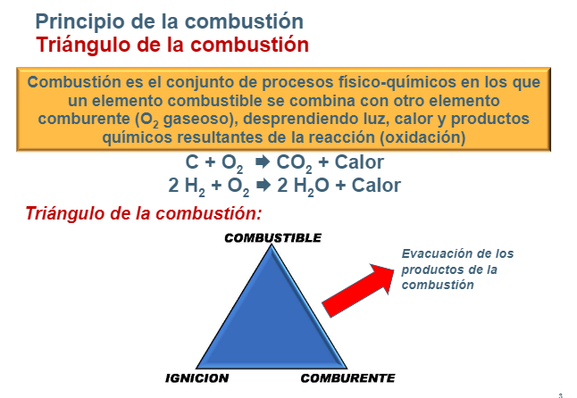
Momento para conocer
Notes:
Se debe considerar como máximo el 40% de los minutos de la clase para abordar los contenidos, ideas, procedimientos, teorías, postulados, etc.

Slide 27
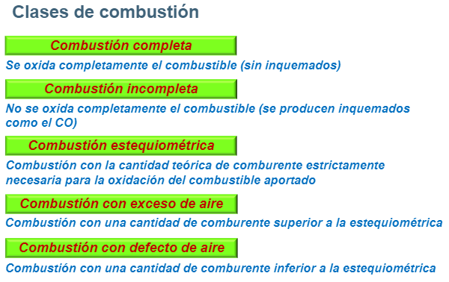
Momento para conocer
Notes:
Se debe considerar como máximo el 40% de los minutos de la clase para abordar los contenidos, ideas, procedimientos, teorías, postulados, etc.

Slide 28
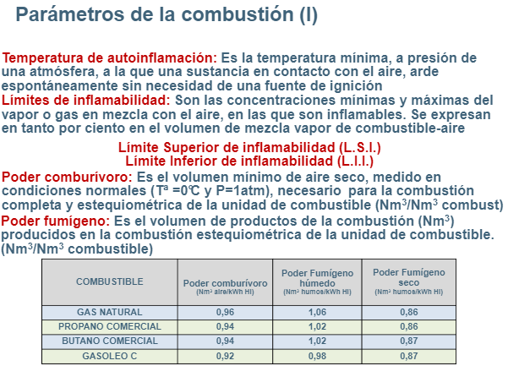
Momento para conocer
Notes:
Se debe considerar como máximo el 40% de los minutos de la clase para abordar los contenidos, ideas, procedimientos, teorías, postulados, etc.

Slide 29
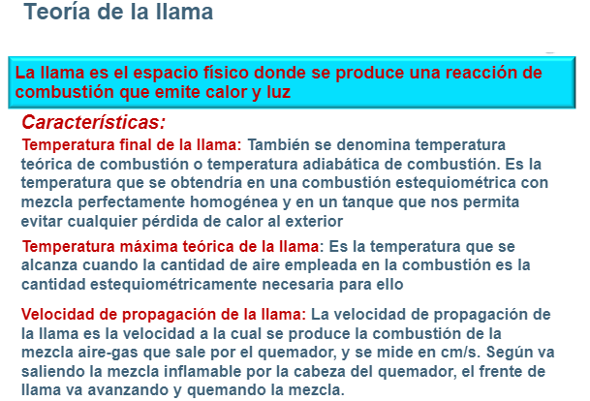
Momento para conocer
Notes:
Se debe considerar como máximo el 40% de los minutos de la clase para abordar los contenidos, ideas, procedimientos, teorías, postulados, etc.

Slide 30
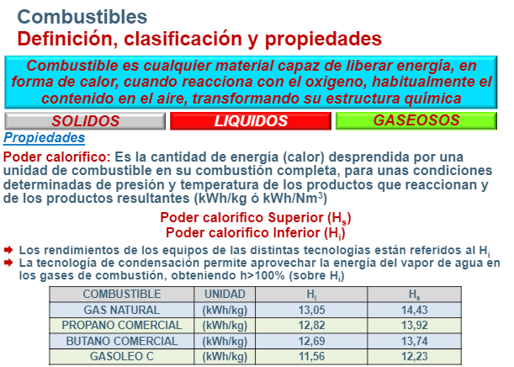
Momento para conocer
Notes:
Se debe considerar como máximo el 40% de los minutos de la clase para abordar los contenidos, ideas, procedimientos, teorías, postulados, etc.

Slide 31
Momento para aplicar
Notes:
Se debe considerar como máximo el 40% de los minutos de la clase para abordar la aplicación de lo conocido en actividades prácticas.

Slide 32
Momento para retroalimentar
Notes:
Se debe considerar como máximo el 10% de los minutos de la clase para retroalimentar el proceso de aprendizaje de los estudiantes a través de una actividad de evaluación formativa final.

